Slide 1
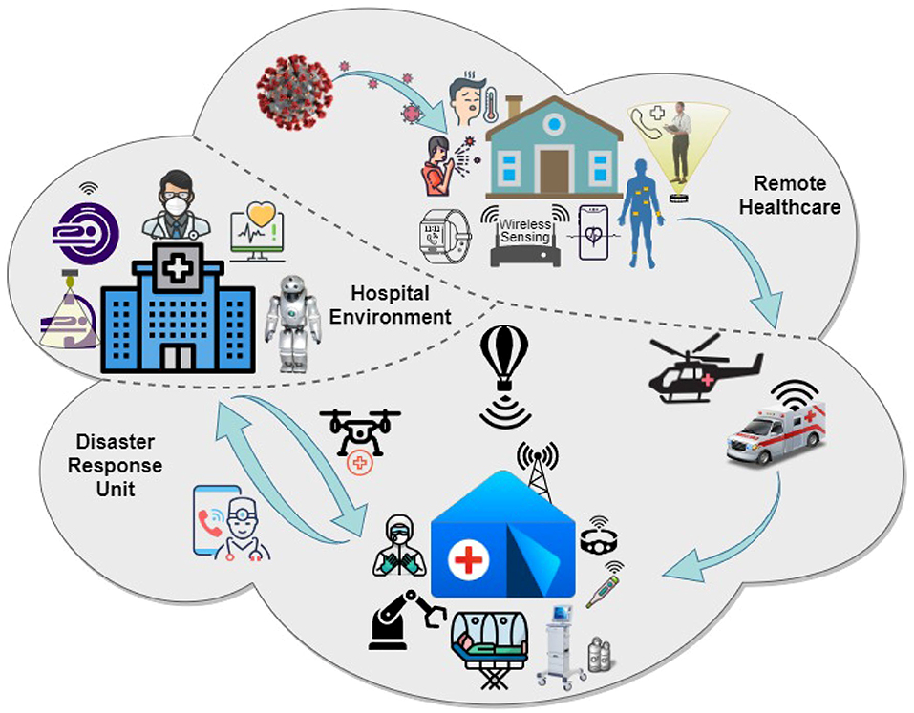
Lesson-6 घटना प्रतिक्रिया प्रणाली
Shri Gaikawad Sanket T, Dy. Commandant

Slide 2
उद्देश्य
इस पाठ को पूरा करने के बाद, आप निम्नलिखित कार्य कर पाएँगे:
आईआरएस की आवश्यकता का वर्णन ।
आईआरएस की उत्पत्ति की व्याख्या ।
आईआरएस की मूल अवधारणा का वर्णन ।
अधिकारियों की भूमिकाओं और जिम्मेदारियों का वर्णन ।

Slide 3
बहु-क्षेत्राधिकार वाली घटनाएँ
संसाधनों की कमी के कारण पारस्परिक सहायता का अधिक उपयोग आवश्यक
जवाबदेही के लिए मानक घटना प्रबंधन प्रणाली की आवश्यकता
प्राकृतिक और मानव निर्मित आपदाओं से जान-माल के नुकसान के जोखिम में कमी हेतु
आईआरएस की आवश्यकता

Slide 4
मीडिया की तत्काल उत्तरों की मांग पूरा करने हेतू
“प्रभारी कौन है?” और “मेरा काम क्या है?” जैसे महत्वपूर्ण प्रश्नों के उत्तर प्रदान करके एक सुव्यवस्थित प्रतिक्रिया प्रक्रिया स्थापित करना।
आईआरएस की आवश्यकता

Slide 5
आपदा प्रबंधन में अनुभव की गई कमियां
एक ही पर्यवेक्षक को रिपोर्ट करने वाले बहुत से लोग।
घटना संबंधी विश्वसनीय जानकारी का अभाव।
अपर्याप्त और असंगत संचार।
एजेंसियों के बीच समन्वित योजना बनाने की कोई व्यवस्था नहीं।
अधिकार क्षेत्र की अस्पष्टता।
एजेंसियों के बीच शब्दावली में अंतर।
घटना के उद्देश्यो की अस्पष्टता।

Slide 6
आईआरएस की उत्पत्ति
भारत सरकार ने आपदा प्रबंधन के लिए विश्व की सर्वोत्तम पद्धतियों को अपनाने का निर्णय लिया।
चूँकि घटना कमान प्रणाली विश्व की सर्वोत्तम पद्धतियों में से एक थी और ऑस्ट्रेलिया, कनाडा, यूनाइटेड किंगडम आदि देशों द्वारा अपनाई गई थी। भारत सरकार ने भी 2003 में आईसीएस को अपनाने का निर्णय लिया।

Slide 7
2007 में एनडीएमए ने महसूस किया कि आईसीएस को अपनाया जाना चाहिए और इसके सफल कार्यान्वयन के लिए देश में प्रामाणिक दिशानिर्देश जारी किए जाने चाहिए।
एनडीएमए ने जुलाई 2010 में "घटना प्रतिक्रिया प्रणाली" पर दिशानिर्देश जारी किए।
आईआरएस की उत्पत्ति

Slide 8
आईआरएस क्या है?
सभी आपातकालीन प्रतिक्रिया विभागों द्वारा उपयोग की जाने वाली एक मानकीकृत, घटनास्थल पर स्थित, सभी खतरों से निपटने वाली घटना प्रबंधन प्रणाली है।
किसी भी घटना के लिए सटीक जानकारी, सख्त जवाबदेही, योजना, लागत प्रभावी संचालन और रसद सहायता प्रदान करती है।

Slide 9
बुनियादी आईआरएस अवधारणाएँ
सभी आपातकालीन घटनाओं के प्रबंधन के लिए इस्तेमाल किया जा सकता है।
छोटी और बड़ी दोनों तरह की घटनाओं के लिए इस्तेमाल किया जा सकता है।
विभिन्न आवश्यकताओं को पूरा करने के लिए सिस्टम को बढ़ा या छोटा किया जा सकता है।
लागत प्रभावी और कुशल प्रबंधन प्रणाली।.

Slide 10
आईआरएस विभिन्न स्तरों पर मौजूदा प्रशासनिक तंत्र द्वारा किए जाने वाले विभिन्न कार्यों की परिकल्पना और उनका निर्धारण करता है I
यह विभिन्न कार्यों के निष्पादन के लिए अधिकारियों की पूर्व नियुक्ति और उन्हें उनकी संबंधित भूमिकाओं में प्रशिक्षित करने की भी सिफारिश करता है और एक ऐसी संरचना प्रदान करता है जिसके तहत सभी विभाग जिला और राज्य प्रशासन के साथ मिलकर काम करेंगे।
बुनियादी आईआरएस अवधारणाएँ

Slide 11
आपदाओं से निपटने के लिए आईआरएस में कानून द्वारा जिम्मेदार और जवाबदेह एक निर्दिष्ट प्राधिकारी की स्पष्ट पहचान करने की आवश्यकता महसूस की गई और इसलिए जिम्मेदार अधिकारी (आरओ) का पद शुरू किया गया है।
हालाँकि, घटना प्रतिक्रिया प्रबंधन के लिए हमेशा आरओ के प्रत्यक्ष हस्तक्षेप की आवश्यकता नहीं होती है।
वास्तव में, प्रबंधन आईसी द्वारा किया जाएगा, जिसे जिम्मेदार अधिकारी (आरओ) द्वारा शक्तियाँ सौंपी जाएँगी।
मुख्य सचिव और जिला मजिस्ट्रेट/डीसी आरओ की भूमिका निभाएँगे।
बुनियादी आईआरएस अवधारणाएँ

Slide 12
एनसीएमसी/एनईसी के अध्यक्ष राष्ट्रीय स्तर पर आपदा प्रबंधन के लिए मुख्य समन्वयक के रूप में कार्य करेंगे। अध्यक्ष इस उद्देश्य के लिए एक नोडल अधिकारी (एनओ) नामित कर सकते हैं।
सरकार के विभिन्न मंत्रालय/विभाग भी आपातकालीन सहायता पदाधिकारियों (ईएसएफ) के कार्य के निष्पादन हेतु एनओ नामित कर सकते हैं, जिनकी किसी विशेष घटना में आवश्यकता हो सकती है।.
बुनियादी आईआरएस अवधारणाएँ

Slide 13
घटना कमान प्रणाली
आपदा प्रभारी
कमांड स्टाफ
परिचालन
वित्त एवं प्रशासन विभाग
योजना और विश्लेषण विभाग
रसद विभाग

Slide 14
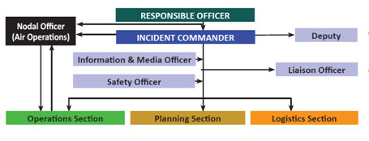
घटना प्रतिक्रिया प्रणाली

Slide 15
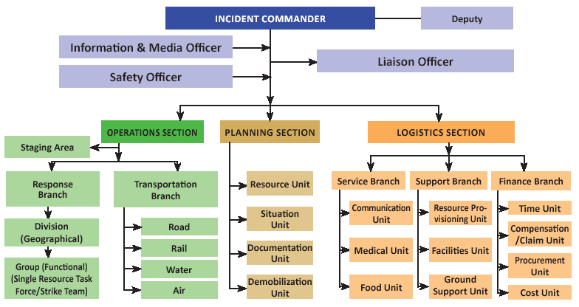
राज्य स्तरीय आईआरटी

Slide 16
चित्र में दर्शाए गए राज्य स्तर पर आईआरएस की संगठनात्मक संरचना को सभी प्रकार और पैमाने की आपदाओं के प्रबंधन में सक्रिय करना आवश्यक नहीं है।
घटना प्रतिक्रिया की निगरानी और सहायता के लिए, आरओ सभी आवश्यक आपातकालीन सहायता कार्यकर्ताओं (ईएसएफ) और मुख्यालय आईआरटी को घटनास्थल पर मौजूद आईसी की सहायता के लिए शामिल करेगा।
आईसी ईओसी के साथ निकट समन्वय में काम करेगा और आरओ को रिपोर्ट करेगा।
घटना प्रतिक्रिया प्रणाली

Slide 17
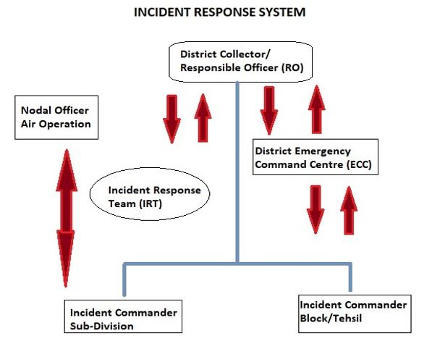
जिला स्तरीय आईआरटी

Slide 18
जिला स्तर की संपूर्ण आईआरएस संगठनात्मक संरचना चित्र में दर्शाई गई है। ऊपर दर्शाई गई संरचना को आवश्यकतानुसार सक्रिय किया जा सकता है।
घटना प्रतिक्रिया की निगरानी और सहायता के लिए, आरओ घटनास्थल पर मौजूद आईसी की सहायता के लिए सभी आवश्यक ईएसएफ (Emergency Support Functionaries) और मुख्यालय आईआरटी को शामिल करेगा।
जब केंद्रीय दल (एनडीआरएफ, सशस्त्र बल) तैनात किए जाते हैं, तो आरओ सभी विवादों का समाधान सुनिश्चित करेगा।
जिला स्तरीय आईआरटी

Slide 19
आईआरएस घटना क्षेत्र में घटना प्रतिक्रिया टीमों के माध्यम से कार्य करता है।
आईआरटी एक टीम है जिसमें आईआरएस संगठन के सभी पद शामिल होते हैं, जिसका नेतृत्व घटना कमांडर (आईसी) करता है।
आरओ पूर्व चेतावनी मिलने पर घटना प्रतिक्रिया टीमों को सक्रिय करेगा।
बिना किसी चेतावनी के आपदा की स्थिति में, स्थानीय आईआरटी आवश्यक कार्य करेगा और आवश्यकता पड़ने पर आगे की सहायता के लिए आरओ से संपर्क करेगा।
पूर्व-निर्धारित आईआरटी सभी स्तरों (अर्थात जिला, उप-मंडल और तहसील/ब्लॉक) पर सक्रिय रूप से कार्य करेगा।
घटना प्रतिक्रिया दल (आईआरटी)

Slide 20
निम्नतम प्रशासनिक इकाई (उप-मंडल/तहसील/ब्लॉक) में घटना प्रतिक्रिया दल प्रथम प्रतिक्रियाकर्ता होंगे।
यदि घटना जटिल हो जाती है और स्थानीय आईआरटी के नियंत्रण से बाहर हो जाती है, तो उच्च स्तरीय आईआरटी को प्रतिक्रिया प्रबंधन का कार्यभार संभालने के लिए सूचित किया जाएगा।
ऐसे मामलों में, निम्न स्तरीय आईआरटी का उच्च स्तरीय आईआरटी में विलय हो जाएगा।
जब निम्न स्तरीय आईआरटी का उच्च स्तरीय आईआरटी में विलय हो जाता है, तो निम्न स्तर का आईसी उप (dy) आईसी की भूमिका निभा सकता है।
घटना प्रतिक्रिया दल (आईआरटी)

Slide 21
सरकारी और कुछ निजी क्षेत्र की क्षमताओं को एक संगठनात्मक संरचना में समूहीकृत करना ताकि सहायता, संसाधन, कार्यक्रम कार्यान्वयन और सेवाएँ प्रदान की जा सकें
जो कि संभवतः जीवन बचाने, संपत्ति और पर्यावरण की रक्षा करने, आवश्यक सेवाओं और महत्वपूर्ण बुनियादी ढाँचे को बहाल करने और
पीड़ितों और समुदायों को घरेलू घटनाओं के बाद सामान्य स्थिति में लौटने में मदद करने के लिए आवश्यक हैं।
आपातकालीन सहायता कार्य (ईएसएफएस)

Slide 22
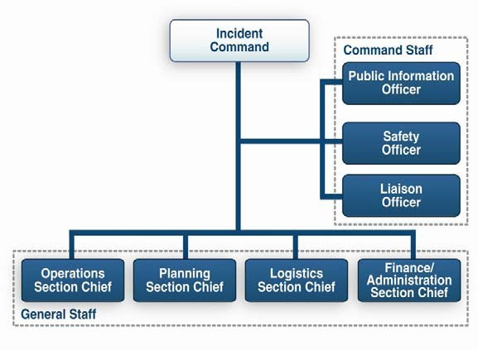
आईसी और कमांड स्टाफ

Slide 23
घटना कमांडर
घटना की समग्र कमान.
•
घटना प्रबंधन करने के लिए पूरी तरह से योग्य होना चाहिए
जिम्मेदार क्षेत्राधिकार या एजेंसी द्वारा सौंपा जा सकता है।
इसमें एक या एक से अधिक उप अधिकारी हो सकते हैं, जो समान रूप से योग्य होने चाहिए।
•
कार्मिको को कमांड स्टाफ और जनरल स्टाफ दोनों के लिए नियुक्त कर सकते हैं।

Slide 24
उप घटना कमांडर
एक उप घटना कमांडर को निम्नलिखित के लिए नामित किया जा सकता है:
घटना कमांडर द्वारा बताए गए विशिष्ट कार्य निष्पादित करने हेतू।
राहत क्षमता में घटना कमान कार्य को निष्पादित करने में।
एक सहायक एजेंसी का प्रतिनिधित्व करने में जो क्षेत्राधिकार साझा करती हो।.

Slide 25
सूचना एवं मीडिया अधिकारी (आईएमओ)
सूचना प्रसार और मीडिया संबंधों पर घटना कमांडर को सलाह देता है। घटना कमांडर आईएमओ द्वारा जारी की गई जानकारी को अनुमोदित करता है।
योजना अनुभाग से जानकारी प्राप्त करना तथा उसे जानकारी प्रदान करना।
समुदाय और मीडिया से जानकारी प्राप्त करता है और जानकारी प्रदान करता है।

Slide 26
सुरक्षा अधिकारी
घटना सुरक्षा से संबंधित मुद्दों पर घटना कमांडर को सलाह देना।
कार्यरत कर्मियों की सुरक्षा सुनिश्चित करने के लिए परिचालन के साथ काम करता है।
सभी घटना कर्मियों की सुरक्षा सुनिश्चित करता है I

Slide 27
संपर्क अधिकारी
ऑपरेशन में सहायता करने वाले एजेंसी प्रतिनिधियों के लिए संपर्क बिंदु के रूप में कार्य करके घटना कमांडर की सहायता करना।
सहायक एजेंसियों को ब्रीफिंग प्रदान करना तथा उनके प्रश्नों के उत्तर देना।

Slide 28
सामान्य कर्मचारी
घटना कमांडर
सूचना एवं मीडिया
अधिकारी
संपर्क अधिकारी
कमांड स्टाफ
सुरक्षा अधिकारी
सामान्य कर्मचारी
परिचालन अनुभाग
योजना अनुभाग
रसद अनुभाग

Slide 29
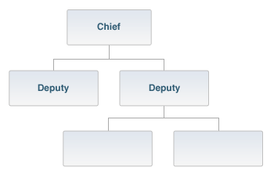
सामान्य कर्मचारी
•
General Staff are called Section Chiefs
•
ये हैं संचालन, योजना, रसद,
•
प्रत्येक अनुभाग प्रमुख के पास एक या एक से अधिक उप प्रमुख हो सकते हैं।
उप प्रमुख को अनुभाग प्रमुख के बराबर योग्य होना चाहिए
•

Slide 30
संचालन अनुभाग प्रमुख
संचालन अनुभाग प्रमुख :
घटना के उद्देश्यों को पूरा करने के लिए रणनीति और कार्यनीति विकसित और कार्यान्वित करता है।
सामरिक क्षेत्र संसाधनों को व्यवस्थित, आवंटित और पर्यवेक्षण करता है।
स्टेजिंग क्षेत्र में हवाई परिचालन और उससे संबंधित संसाधनों का पर्यवेक्षण करता है।

Slide 31
संचालन अनुभाग
परिचालन अनुभाग:
सभी घटना-संबंधी सामरिक कार्रवाइयों का निर्देशन और समन्वय करता है।
यह आमतौर पर घटना के लिए नियुक्त किए जाने वाले पहले संगठनों में से एक होता है।
इसके पास सबसे अधिक आवश्यक घटना संसाधन होते हैं। स्टेजिंग क्षेत्र भी इसके पास होते हैं।
Incident
Commander
Operations
Section
Staging Area
Rescue
Group
Investigation
Group

Slide 32
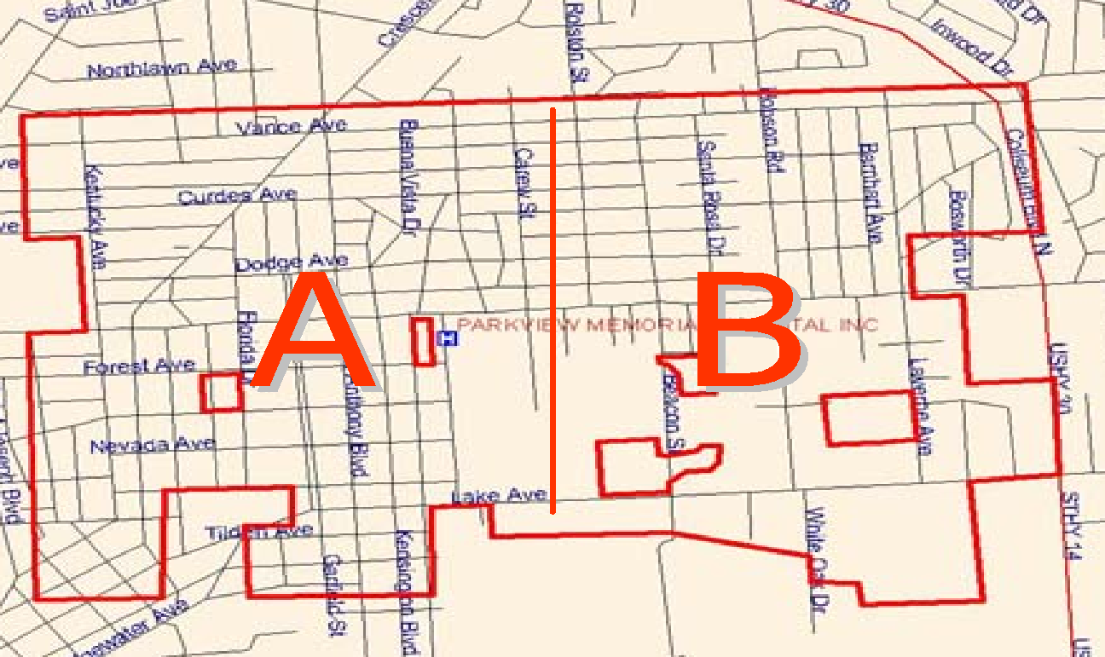
संचालन अनुभाग: प्रभाग
परिचालन विभाग
Planning Section
भाग क
भाग ख
घटना की ज़रूरतों के आधार पर भौगोलिक रूप से विभाजित।
वर्णमाला के अक्षरों (क/A, ख/B, ग/C, आदि) का उपयोग करके लिखा गया।
एक पर्यवेक्षक इसे प्रबंधित करता हे।

Slide 33
संचालन अनुभाग: समूह
किसी घटना की ज़रूरतों के आधार पर स्थापित।
उन्हें सौंपे गए काम के अनुसार नामित किया गया।
एक पर्यवेक्षक द्वारा प्रबंधित।
जहाँ भी उन्हें सौंपे गए कार्य की आवश्यकता हो, वहाँ काम करें और भौगोलिक रूप से सीमित न हों।.
परिचालन विभाग
स्वास्थ्य एवं सुरक्षा
विभाग
लोक निर्माण विभाग

Slide 34
संचालन अनुभाग: एकल संसाधन
एकल संसाधन हो सकते हैं:
व्यक्ति।
एक उपकरण और उसके कर्मचारी एक दूसरे के पूरक हैं।
एक दल या व्यक्तियों की टीम जिसका एक निश्चित पर्यवेक्षक होता है।
परिचालन विभाग
कार्य बल
प्रहार दल
एकल संसाधन

Slide 35
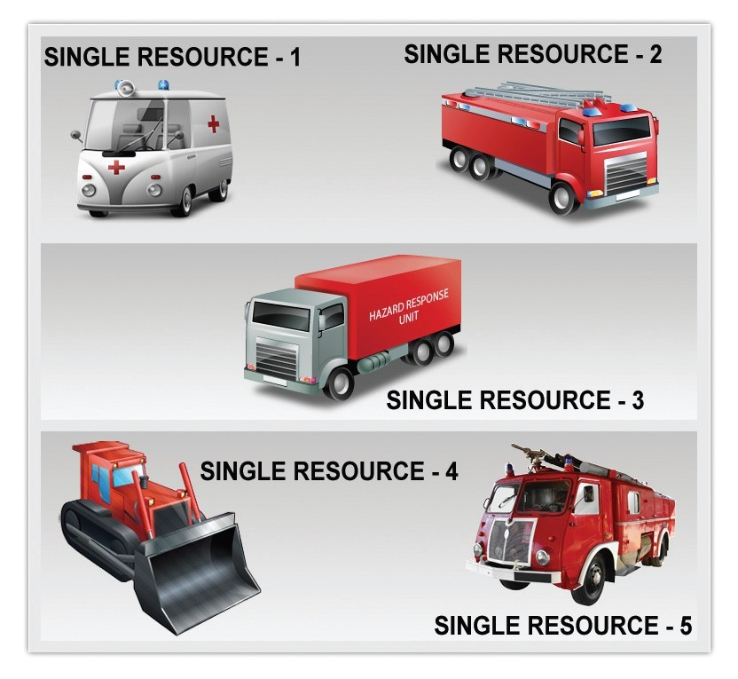
SINGLE RESOURCE
आईआरएस में, "संसाधन" का तात्पर्य कार्मिक, आपूर्ति और उपकरणों से है।.

Slide 36
ऑपरेशन अनुभाग: स्ट्राइक टीमें
परिचालन विभाग
कार्य बल
प्रहार दल
एकल संसाधन
स्ट्राइक टीमें एक ही प्रकार और प्रकार के संसाधनों की एक निर्धारित संख्या होती हैं, जिनका सामान्य संचार तंत्र होता हें और स्ट्राइक टीम लीडर के प्रत्यक्ष पर्यवेक्षण में संचालित होती है।

Slide 37
ऑपरेशन अनुभाग: टास्क फोर्स
परिचालन विभाग
कार्य बल
प्रहार दल
एकल संसाधन
कार्य बल मिश्रित संसाधनों का एक संयोजन है, जिसमें सामान्य संचार तंत्र होता है, जो टास्क फोर्स लीडर के प्रत्यक्ष पर्यवेक्षण में संचालित होते है।

Slide 38
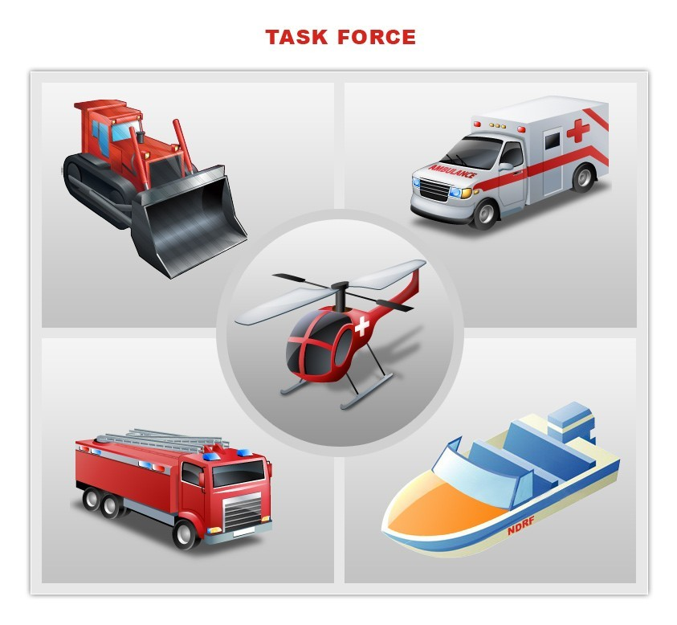
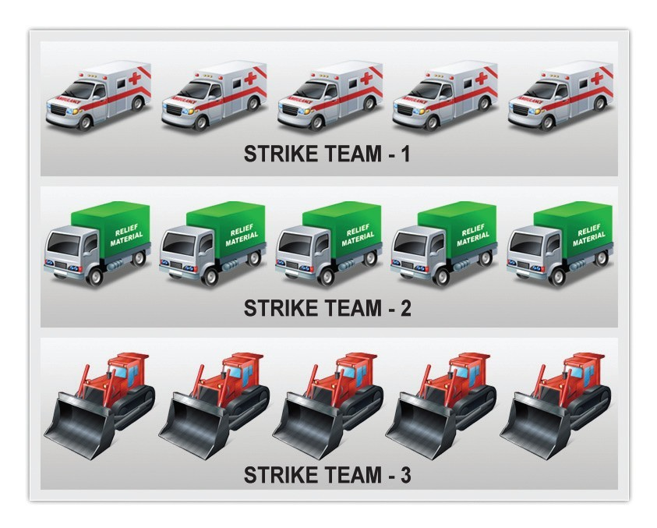
कार्य बल
STRIKE TEAM

Slide 39
योजना अनुभाग
संसाधनो की आपूर्ति बनाए रखता है।
हालत की वस्तुस्थिति बनाए रखता है और प्रदर्शित करता है।
घटना कार्य योजना तैयार करता है।
दस्तावेज़ीकरण सेवाएँ प्रदान करता है।
वापसी की योजना तैयार करता है।.

Slide 40
योजना अनुभाग प्रमुख
योजना अनुभाग प्रमुख :
सूचना और खुफिया जानकारी एकत्र करता है, उनका विश्लेषण और उसका प्रसार करता है।
योजना प्रक्रिया का प्रबंधन करता है।
आईएपी संकलित करता है।
तकनीकी विशेषज्ञों का प्रबंधन करता है।.

Slide 41

योजना अनुभाग: संसाधन इकाई
योजना विभाग
संसाधन इकाई
विमोचन इकाई
स्थिति इकाई
प्रलेखन इकाई
सभी चेक-इन गतिविधियाँ संचालित करता है और सभी घटना संसाधनों की स्थिति बनाए रखता है।
लिखित घटना कार्य योजना तैयार करने में महत्वपूर्ण भूमिका निभाता है।

Slide 42
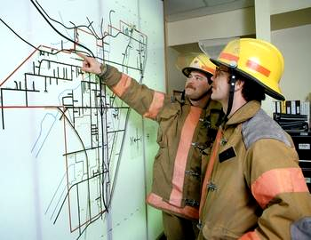
योजना अनुभाग: स्थिति इकाई
योजना विभाग
संसाधन इकाई
विमोचन इकाई
स्थिति इकाई
प्रलेखन इकाई
वर्तमान स्थिति पर जानकारी एकत्रित और विश्लेषित करता है।
वस्तुस्थिति का सारांश तैयार करता है।
मानचित्र और प्रक्षेपण विकसित करता है।

Slide 43
योजना अनुभाग: दस्तावेज़ीकरण इकाई
योजना विभाग
संसाधन इकाई
विमोचन इकाई
स्थिति इकाई
प्रलेखन इकाई
लिखित घटना कार्य योजना सहित प्रतिलिपि सेवाएँ प्रदान करता है।
सभी घटना-संबंधी दस्तावेज़ों का रखरखाव और संग्रह करता है।

Slide 44
रसद अनुभाग
निम्नलिखित के लिए जिम्मेदार:
संचार।
घटना कर्मियों को चिकित्सा सहायता।
घटना कर्मियों के लिए भोजन।
आपूर्ति।
सुविधाएँ।
ज़मीनी सहायता।
वित्त शाखा (तृतीय शाखा): [समय, मुआवज़ा, खरीद, और लागत इकाइयाँ]
रसद विभाग
सेवा शाखा
समर्थन शाखा
संचार शाखा
संसाधन प्रावधान
शाखा
चिकित्सा शाखा
सुविधा शाखा
भोजन
शाखा
जमीनी शाखा

Slide 45
रसद अनुभाग प्रमुख
रसद अनुभाग प्रमुख:
घटना संबंधी गतिविधियों के सहायता हेतु आवश्यक संसाधन और सेवाएँ प्रदान करता है।
वित्त एवं प्रशासन संबंधी कार्य करता है।
घटना कार्य योजना के अंश तैयार करता है और उन्हें योजना विभाग को भेजता है।
घटना के समय आवश्यक वस्तुओं और सेवाओं के लिए अनुबंध करता है और उनकी खरीद करता है।

Slide 46
वित्त शाखा निदेशक
वित्त शाखा निदेशक:
वित्तीय और लागत विश्लेषण के लिए ज़िम्मेदार।
अनुबंध वार्ताओं की देखरेख।
कर्मचारियों और उपकरणों के समय पर नज़र रखता है।
दुर्घटनाओं और चोटों के दावों का निपटारा करता है।
संसाधनों की प्राप्ति सुनिश्चित करने के लिए अन्य रसद शाखाओं के साथ काम करता है।.

Slide 47
घटना सुविधाएं
घटना कमान चौकी (आईसीपी)
आपातकालीन संचालन केंद्र (ईओसी)
घटना आधार
शिविर
राहत शिविर (आरसी)
मंचन क्षेत्र (स्टैजिंग क्षेत्र)
हेलीबेस
हेलीस्पॉट

Slide 48
घटना कमान पोस्ट (आईसीपी)
वह स्थान जहाँ आईसीपी सभी कार्यों की देखरेख करता है।
प्रत्येक घटना के लिए केवल एक आईसीपी होता है।
यह घटना स्थल के जितना संभव हो सके निकट और सुरक्षित स्थान पर स्थित होना चाहिए।
•
•

Slide 49
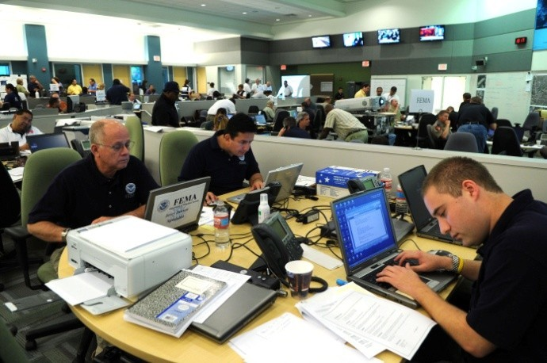
आपातकालीन संचालन केंद्र (ईओसी)
आपातकालीन संचालन केंद्र आपातकालीन कार्यों के लिए केंद्रीक्रत् नियंत्रण और समन्वय केंद्र है। यह वह स्थान है जहाँ यह तय किया जाता है कि 'आपातकालीन सेवा' संचालन करने वाले व्यक्तियों को कौन सी विशिष्ट जानकारी दी जानी चाहिए।

Slide 50
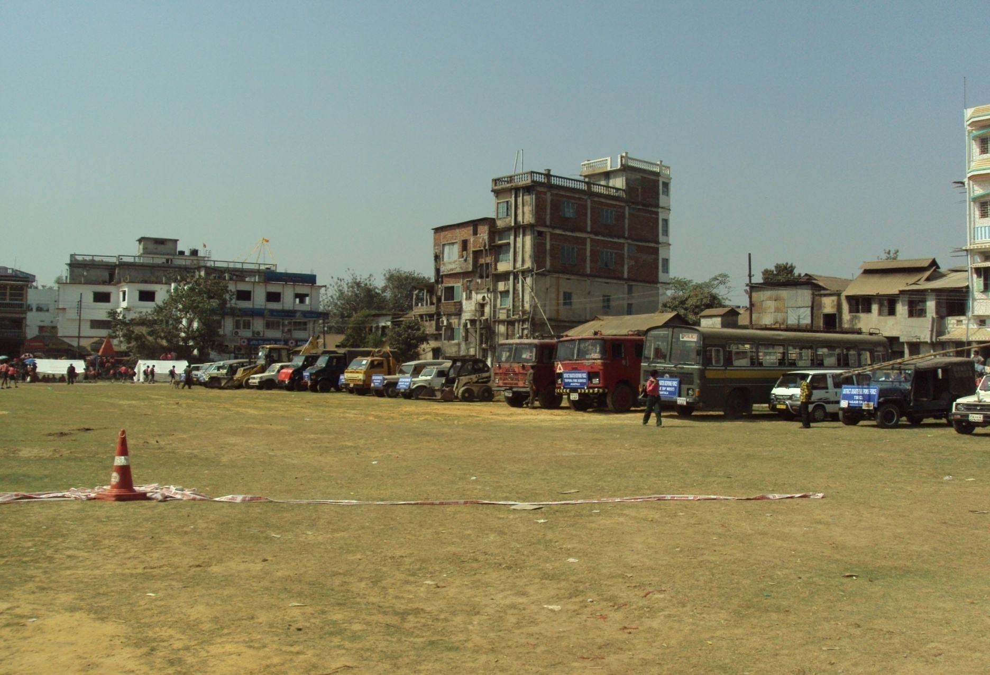
स्टैजिंग स्थान

Slide 51
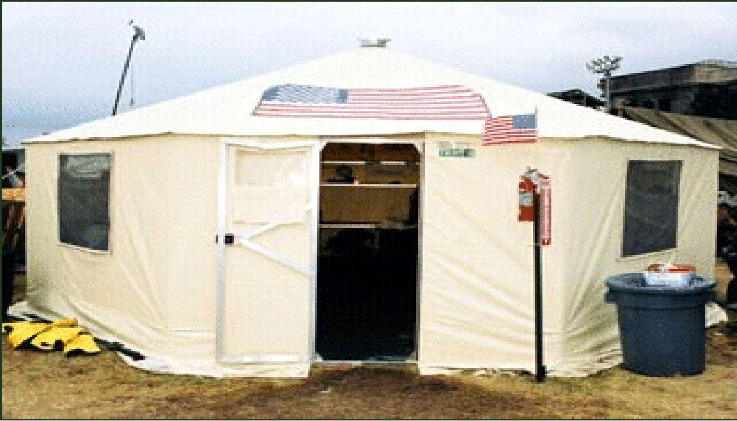
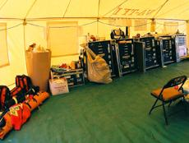
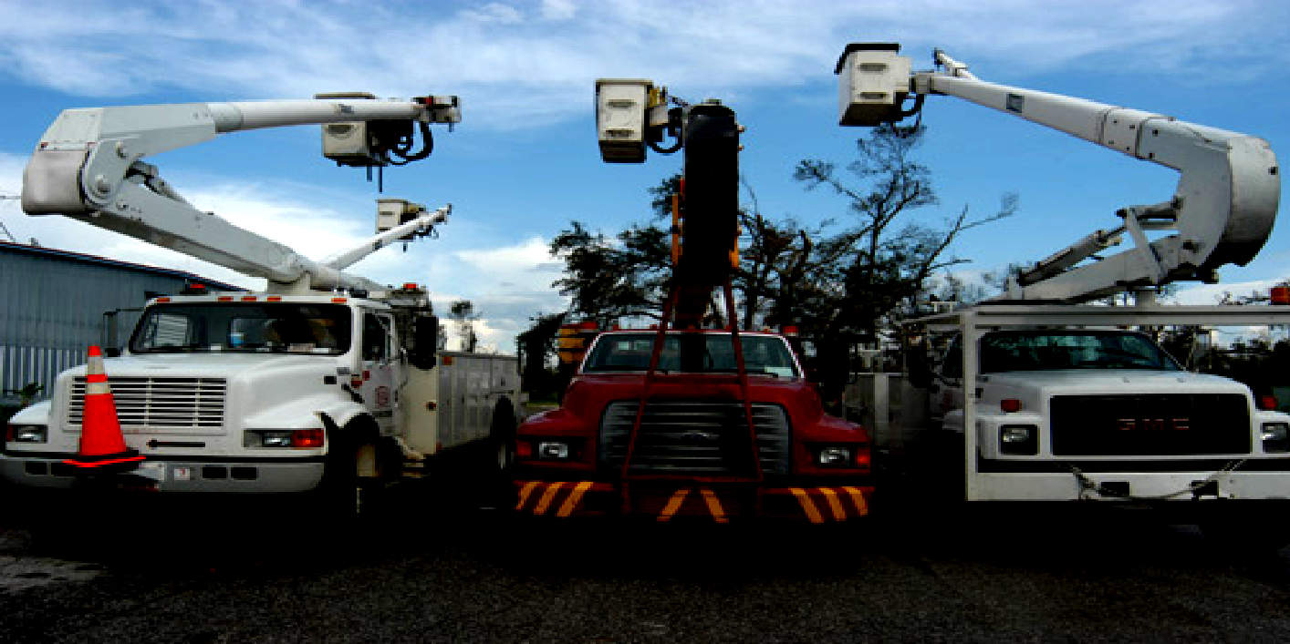

घटना स्थल और सुविधाएँ
ICP
Base
Staging Area
R Camp

Slide 52
समीक्षा
इस पाठ के पूरा होने पर, अब आप निम्नलिखित कार्य करने में सक्षम हे:
आईआरएस की आवश्यकता का वर्णन करने में।
आईआरएस की उत्पत्ति की व्याख्या करने में।
आईआरएस की मूल अवधारणा का वर्णन करने में।
अधिकारियों की सभी भूमिकाओं और जिम्मेदारियों का वर्णन करने में।

Slide 53
कोई प्रश्न?

Slide 54
मूल्यांकन
Q. आईसीपी का पूर्ण रूप क्या है?
A. घटना कमान पोस्ट.
Q. जनरल स्टाफ का नाम लिखें.
संचालन अनुभाग, योजना अनुभाग और रसद अनुभाग।
Q. ईओसी का पूर्ण रूप क्या है?
A. आपातकालीन संचालन केंद्र.

Slide 55
धन्यवाद

